Slide 1









Jade
JADE
Um Ambiente Escolar Virtual
Integrantes:
Andressa Cristiny da Costa Silva
Bárbara Ellen dos Santos de Paula
João Vítor Nogueira da Silva
Luiz Fernando de Paiva Luz

Slide 2




Integrantes:
Jade
Integrantes​
Andressa Cristiny
João Vítor
Bárbara Ellen
Luiz Fernando

Slide 3



Jade
Objetivo:
A plataforma Jade é uma alternativa para outros aplicativos de ensino virtual. No Jade, são usadas as tecnologias para:
Utilizar chats para esclarecer dúvidas sobre o conteúdo das aulas
Objetivo
Acesso fácil aos arquivos do conteúdo da aula​
Visualização do calendário de aulas

Slide 4




Jade
Objetivo:
O Programa foi pensado no contexto da pandemia da COVID-19
Objetivo
Alternativa para a ETEC do Microsoft Teams
Experiência otimizada para o usuário

Slide 5









Tecnologias Usadas:
Jade
Tecnologias

Slide 6







Ciclo de Desenvolvimento:
Jade
Cadastro
Calendário
Configurações
Desenvolvedores
Ciclo de
Desenvolvimento
Index
Login
Sala de aula
Entrada

Slide 7
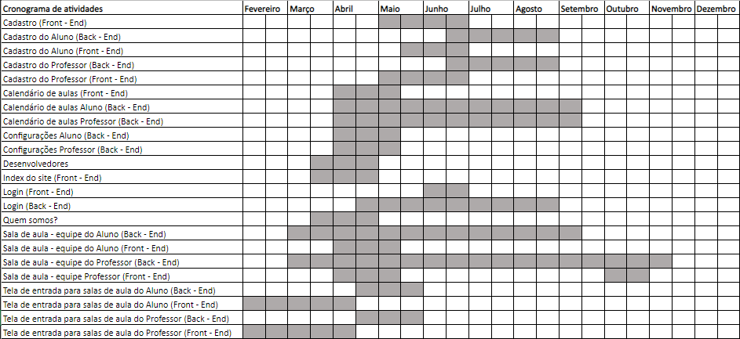
Ciclo de Desenvolvimento:
Jade
Ciclo de
Desenvolvimento

Slide 8
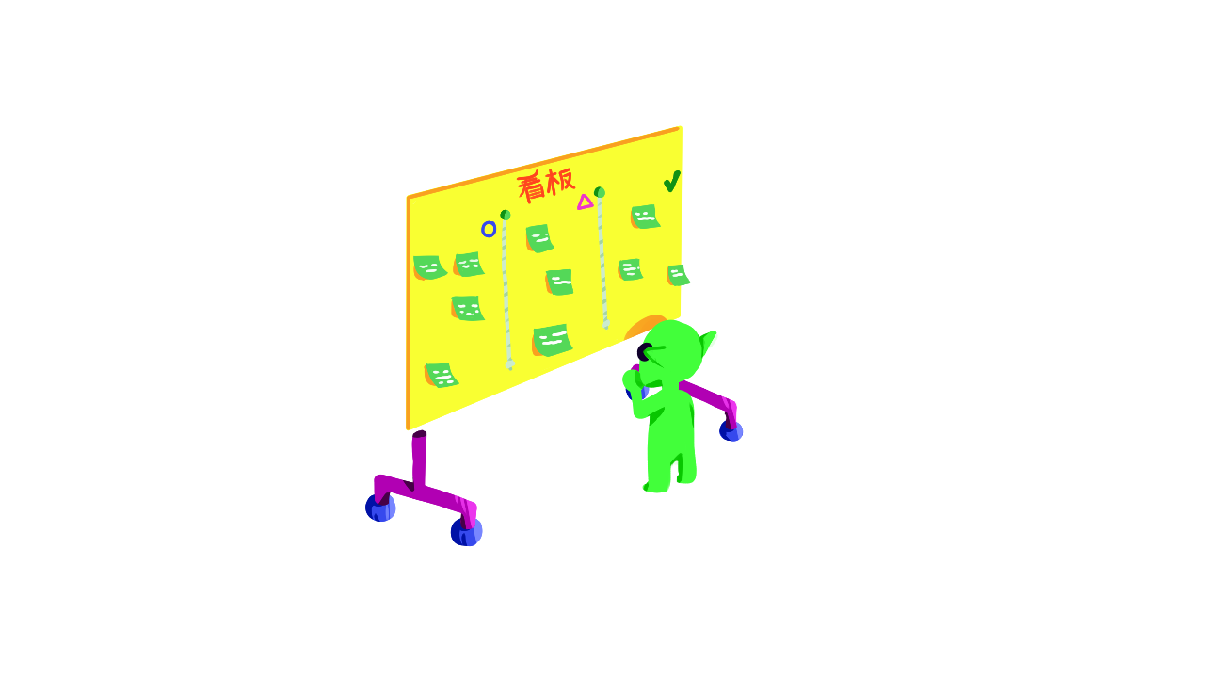
Metodologia Kanban:
Jade
Metodologias

Slide 9
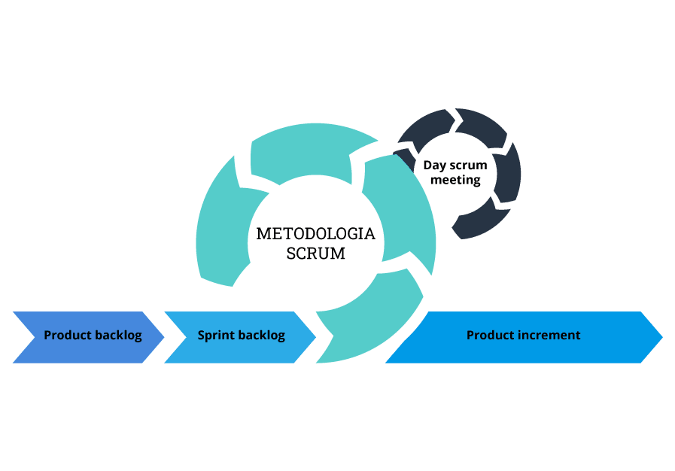
Metodologia Scrum:
Jade
Metodologias

Slide 10






Jade
Projeto Lógico:
Modelo Entidade Relacionamento
LECIONA
TEM
FAZ
Metodologias

Slide 11
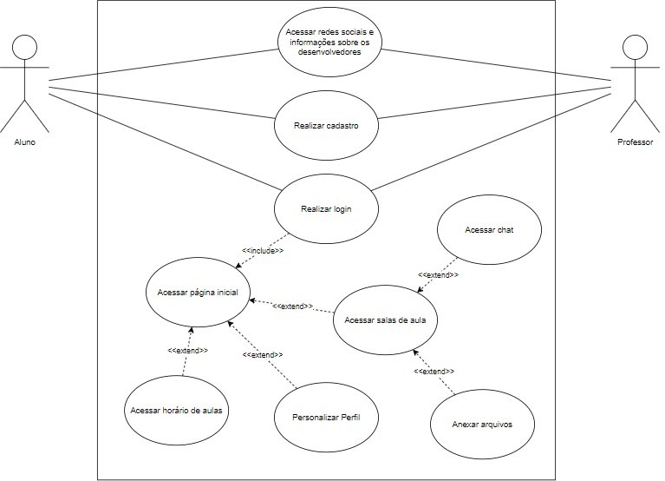
Jade
Projeto Lógico:
Diagrama de Caso de Uso
Metodologias

Slide 12
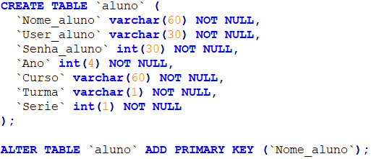
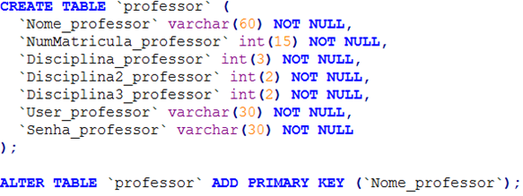


Projeto Físico:
Jade
Criação do Banco de Dados
Metodologias

Slide 13
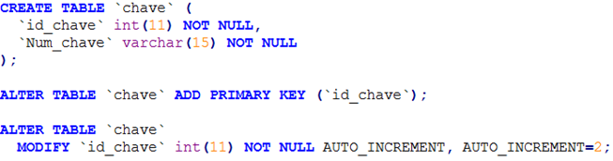
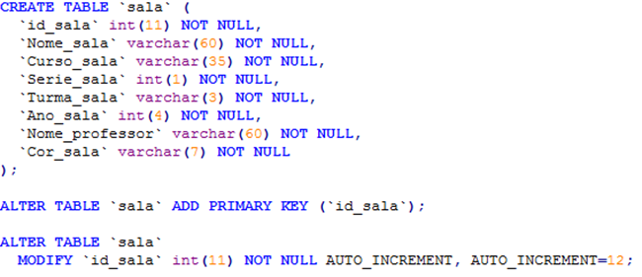

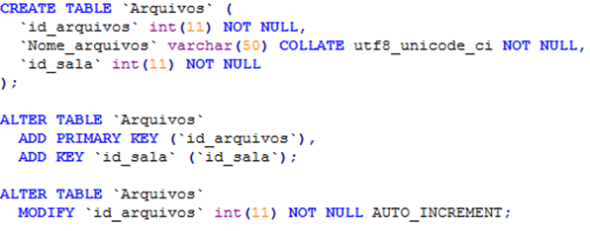

Jade
Projeto Físico:
Criação do Banco de Dados
Metodologias

Slide 14



Jade
Implementação:
Código conectando ao Banco de dados
(“localhost”, ”id19478268_jade”, “4qUa#H\{[5n+XJ)1”, “id19478268_plataforma_jade”)
Metodologias

Slide 15



Jade
Conclusão:
Concluindo:
O site JADE foi desenvolvido para auxiliar os alunos da ETEC nos estudos e tarefas escolares do dia a dia.
Como alternativa ao Microsoft Teams, facilitando a comunicação aluno-professor
Metodologias

Slide 16
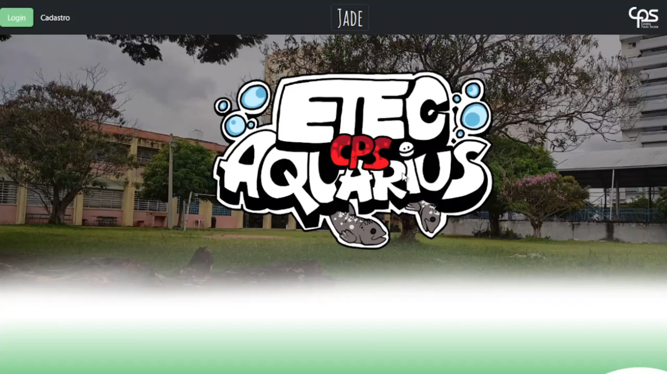
Jade
Vídeo:

